Slide 1
Wiskunde
Goniometrie

Slide 2


Wiskunde leer je door:

Slide 3
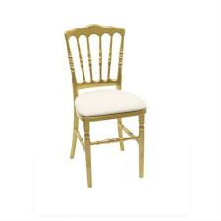
Rechthoekige driehoek
Het stoeltje.
Je zet het stoeltje op de hoek die je moet uitrekenen óf
Je zet het stoeltje op de hoek waarvan je de graden weet.
?

Slide 4
Rechthoekige driehoek
Twee nieuwe begrippen:
Aanliggende rechthoekszijde (ligt tegen stoeltje aan)
Overstaande rechthoekszijde (staat tegenover stoeltje)
Aanliggende
Overstaande

Slide 5
Rechthoekige driehoek
Twee nieuwe begrippen:
Aanliggende rechthoekszijde (ligt tegen stoeltje aan)
Overstaande rechthoekszijde (staat tegenover stoeltje)
Overstaande
Aanliggende

Slide 6
Rechthoekige driehoek
Schuine zijde is altijd dezelfde. Ongeacht waar je het stoeltje hebt neergezet.
Schuine

Slide 7
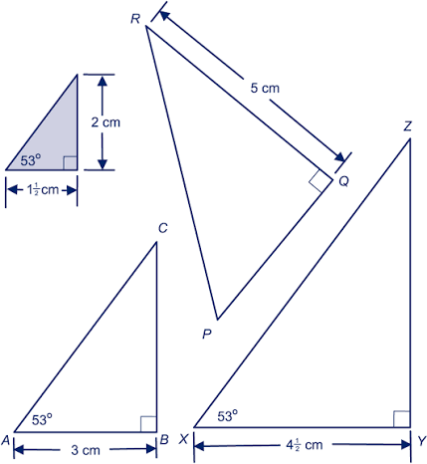
Zijde of hoek berekenen van rechthoekige driehoek
Met de techniek SOSCASTOA kan je een zijde of een hoek berekenen.
Alleen van rechthoekige driehoek.
Werkt met een stappenplan.

Slide 8
TOA = Tangens
Eerst de tangens uitleggen:
Tangens ∠ =
Overstaande gedeeld door Aanliggende.
Overstaande zijde
Aanliggende zijde

Slide 9
Stappenplan
1. Schets
2. SOA
3. SOS CAS TOA
4. Rekenen

Slide 10
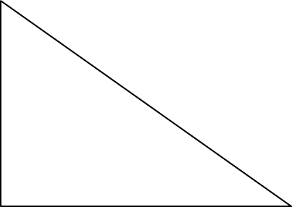
1. Schets
D
?
30º
E
F
7

Slide 11

2. Soa
D
S
O
?
30º
E
F
7
A

Slide 12


SOSCASTOA
Ezelsbruggetje.
Kijkt naar de twee zijdes waarmee je moet gaan werken (O, S of A).
Je zoekt in SOS CAS TOA die twee letters op.
De afkorting wijst je dan of je Sinus, Cosinus of Tangens moet gebruiken.

Slide 13
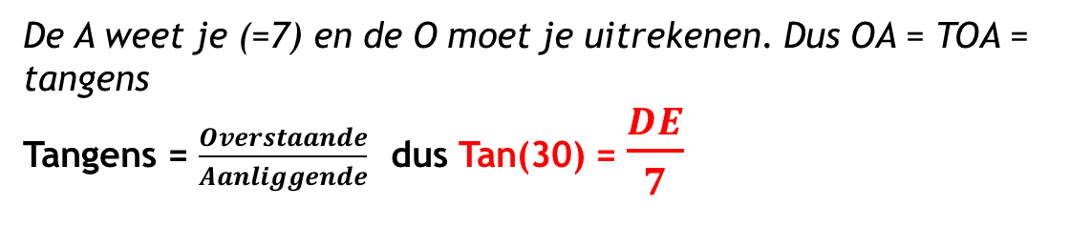
3. SOS CAS TOA
De A weet je (=7) en de O moet je uitrekenen. Dus OA = TOA = tangens
Tangens = $\frac{Overstaande}{Aanliggende}$dus Tan(30) = $\frac{DE}{7}$
D
S
O
?
30º
E
F
7
A

Slide 14
Rekenen
Standaard:
Hoe weet je of je moet delen of vermenigvuldigen?
ONDERDELEN
Delen/vermenigvuldigen
DE FUNCTIE
DE ZIJDE
=
HET GETAL

Slide 15
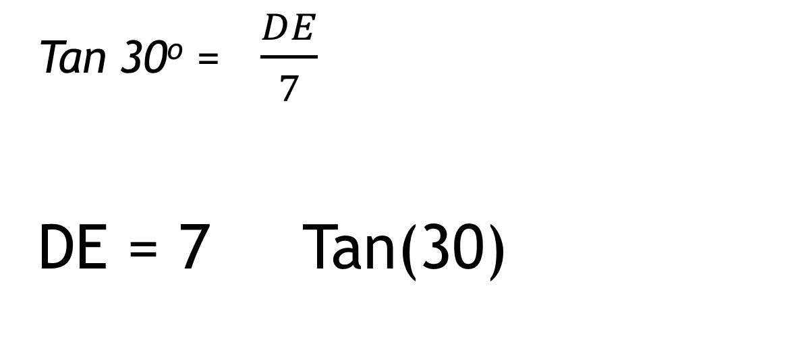
4. REkenen
Tan 30º = $\frac{DE}{7}$
DE = 7 Tan(30)
ONDERDELEN
X

Slide 16
4. REkenen
Tan (30) = DE
7
DE = 7 x tan(30)
DE = 4,0
D
S
O
?
30º
E
F
7
A

Slide 17
Stappenplan
1. Schets
2. SOA
3. SOS CAS TOA
4. Rekenen

Slide 18
1. Schets
D
8
?
E
F
12

Slide 19
2. Soa
D
S
O
8
?
E
F
A
12

Slide 20

3. Sos cas toa
Tangens = $\frac{Overstaande}{Aanliggende}$ dus tan ∠ F = $\frac{8}{12}$
D
S
O
8
?
E
F
12
A

Slide 21
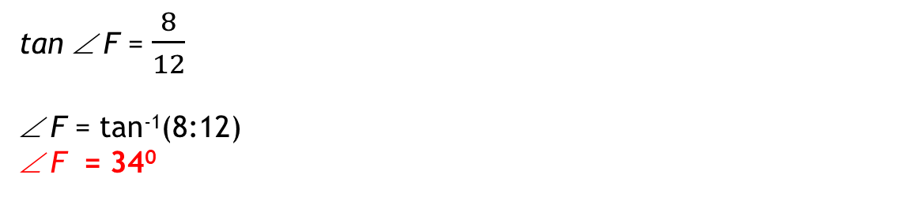
4. Rekenen
tan ∠ F = $\frac{8}{12}$
∠ F = tan⁻¹(8:12)
∠ F = 34⁰
D
S
O
8
?
E
F
12
A

Slide 22
Sinus Cosinus Tangens
Voor het berekenen van hoeken en zijdes in een rechthoekige driehoek:
Tangens
Sinus
Cosinus

Slide 23
SOSCASTOA
Ezelsbruggetje.
Kijkt naar de twee zijdes waarmee je moet gaan werken (O, S of A).
Je zoekt in SOS CAS TOA die twee letters op.
De afkorting wijst je dan of je Sinus, Cosinus of Tangens moet gebruiken.

Slide 24
Tangens
Tangens ∠ =
Overstaande gedeeld door Aanliggende zijde!
Overstaande rechthoekszijde
Aanliggende zijde

Slide 25
sinus
Sinus ∠ =
Overstaande gedeeld door Schuine zijde!
Overstaande rechthoekszijde
Schuine zijde

Slide 26
COsinus
Cosinus ∠ =
Aanliggende gedeeld door Schuine zijde!
Aanliggende rechthoekszijde
Schuine zijde

Slide 27
Stappenplan
1. Schets
2. SOA
3. SOS CAS TOA
4. Rekenen

Slide 28
1. Schets
D
?
30º
E
F
7

Slide 29
2. Soa
D
S
O
?
30º
E
F
7
A

Slide 30
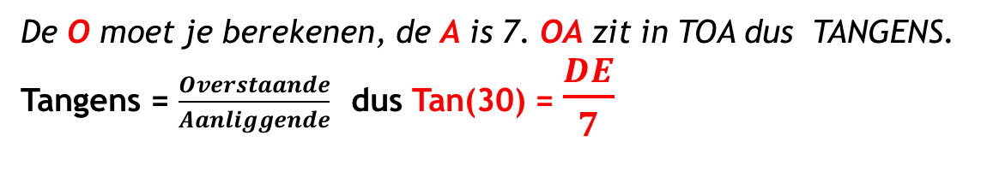
3. Sos cas toa
De O moet je berekenen, de A is 7. OA zit in TOA dus TANGENS.
Tangens = $\frac{Overstaande}{Aanliggende}$dus Tan(30) = $\frac{DE}{7}$
D
S
O
?
30º
E
F
7
A

Slide 31
Rekenen
Standaard:
Hoe weet je of je moet delen of vermenigvuldigen?
ONDERDELEN
Delen/vermenigvuldigen
DE FUNCTIE
DE ZIJDE
=
HET GETAL

Slide 32
4. REkenen
Tan 30º = DE
7
DE = 7 Tan(30)
ONDERDELEN
X

Slide 33
4. REkenen
Tan (30) = DE
7
DE = 7 x tan(30)
DE = 4,0
D
S
O
?
30º
E
F
7
A

Slide 34
Stappenplan
1. Schets
2. SOA
3. SOS CAS TOA
4. Rekenen

Slide 35
1. Schets
D
12
8
?
E
F

Slide 36
2. Soa
D
S
O
8
12
?
E
F
A

Slide 37
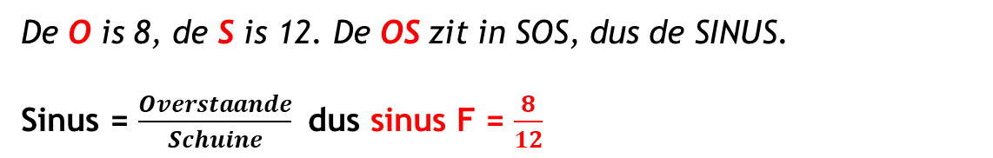
3. Sos cas toa
De O is 8, de S is 12. De OS zit in SOS, dus de SINUS.
Sinus = $\frac{Overstaande}{Schuine}$ dus sinus F = $\frac{8}{12}$
D
S
O
12
8
?
E
F
A

Slide 38
4. Rekenen
Sin ∠ F = 8
12
∠ F = Sin⁻¹(8:12)
∠ F = 42⁰
D
S
O
12
8
?
E
F
A

Slide 39
Stappenplan
1. Schets
2. SOA
3. SOS CAS TOA
4. Rekenen

Slide 40
1. Schets
D
?
60
E
F
8

Slide 41
2. Soa
D
S
O
?
60
E
F
8
A

Slide 42
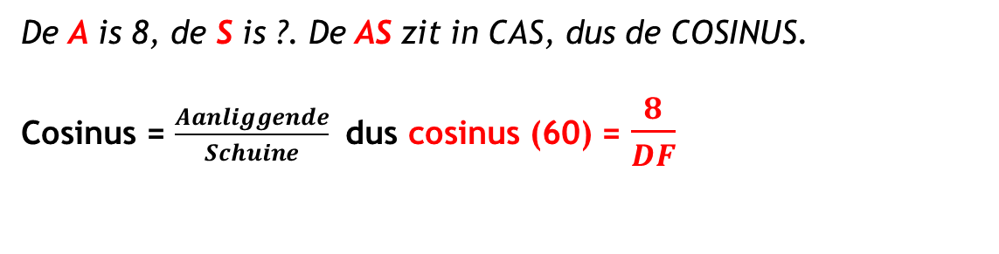
3. Sos cas toa
De A is 8, de S is ?. De AS zit in CAS, dus de COSINUS.
Cosinus = $\frac{Aanliggende}{Schuine}$ dus cosinus (60) = $\frac{8}{DF}$
D
S
O
?
60
E
F
A
8

Slide 43
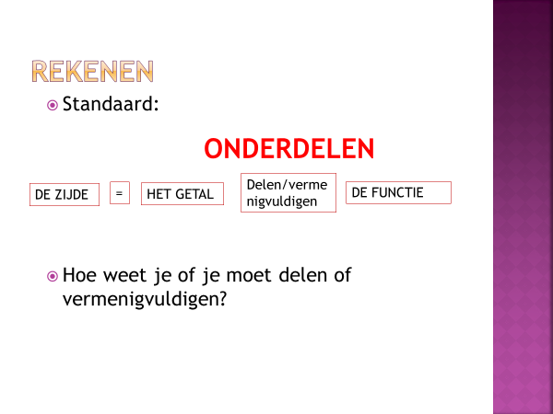
4. Rekenen
Cos(60) = 8
DF
DF = 8 : Cos(60)
DF = 16
D
S
O
?
60
E
8
F
A

Slide 44
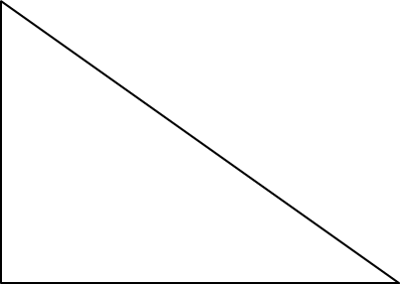

OMG – TMI!
Wat nu als je heel veel cijfers hebt?
Dan heb je heel veel mogelijkheden!
Sinus, cosinus, tangens…
3,2
?
30
5

Slide 45
Notatie van Hoeken
Soms zit een hoek in 2 (of meer) driehoeken.
F
∠ SFD
1
2
D
E
S

Slide 46
Notatie van Hoeken
Middelste letter is de hoek in de driehoek van de 3 letters.
F
∠ SFD
1
2
∠ EFS
D
E
S

Slide 47
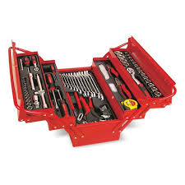
Wanneer welk stuk gereedschap?
Hoekensom driehoeken.
Pythagoras.
SOSCASTOA.

Slide 48
Hoek berekenen?
Hoekensom driehoeken, als je al een hoek weet.
SOSCASTOA, als je twee zijdes weet.

Slide 49
Zijde berekenen?
Pythagoras, als je al 2 zijdes weet.
SOSCASTOA, als je een zijde en een hoek weet.

Slide 50
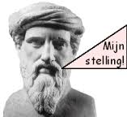
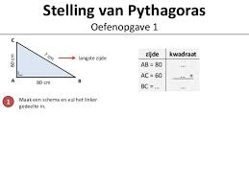
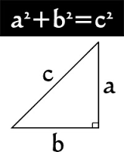
Pythagoras
De stelling van Pythagoras gebruik je:
Alleen voor rechthoekige driehoeken
Om de schuine zijde te berekenen
Om de rechthoekzijdes te bereken

Slide 51
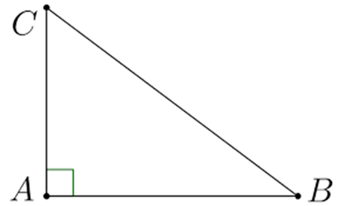
Pythagoras
Opdracht: Bereken zijde BC.
3
4

Slide 52

Pythagoras
3
Werkschema
4
Naam zijde | Lengte zijde | Kwadraat
KZ
KZ
LZ

Slide 53
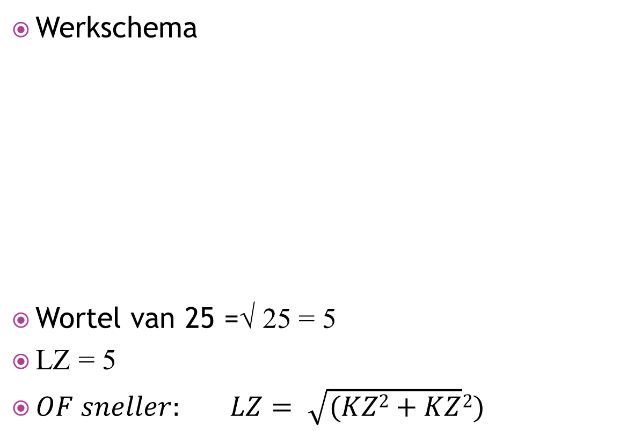
Pythagoras
3
Werkschema
Wortel van 25 =√ 25 = 5
LZ = 5
$OF sneller: LZ= \sqrt{(KZ2+KZ}2)$
4
Naam zijde | Lengte zijde | Kwadraat
KZ | 3
KZ | 4
LZ
9
16
25
5

Slide 54

Pythagoras
9
6
Werkschema
Wortel van 45 =√ 45 = 6,7
KZ = 6,7
$OF sneller: KZ= \sqrt{(LZ2 −KZ}2)$
Naam zijde | Lengte zijde | Kwadraat
KZ | 6 | 36
KZ
LZ | 9 | 81
_
45 (81-36)
6,7

Slide 55

Hoekensom driehoeken
In elke driehoek zijn de drie hoeken opgeteld:…

Slide 56

SOSCASTOA Moeilijk?

